Slide 1
知识工程

Slide 2
主要内容
第 1 章：绪论：专家系统概论
第一部分 知识表示
第 2 章：产生式系统
第 3 章：框架
第二部分 不确定性处理
第 4 章：确定性理论
第 5 章：主观贝叶斯方法
第 6 章：证据理论
第 7 章：多智能体系统（强化学习）
第 8 章：贝叶斯网
第 9 章：粗糙集理论

Slide 3
第 4 章 确定性因子理论
1. 确定性因子理论的研究背景
2. 信任和不信任的概念及度量
3. 确定性因子的计算
4 MYCIN的不确定性值（不确定性因子）计算的封闭性

Slide 4
1.确定性因子理论的研究背景
确定性因子理论，也被称为确定性因子，确定性因子方法。使用确定性因子处理不确定性的方法，最初是为专家系统MYCIN开发的。
贝叶斯定理在医疗诊断中的准确使用，需要知道许多概率值。例如，在给定某些证据的前提下，贝叶斯定理可用于决定某患者得的某一具体的疾病：
其中，关于j的求和遍及所有的疾病，D_{i}表示第i种疾病，E是与D_{i}有关的证据，P(D_{i})是在未获得任何证据之前患者得疾病D_{i}的先验概率，P(E|D_{i})是在假设疾病D_{i}存在的前提下患者显现出证据E的条件概率。

Slide 5
1.确定性因子理论的研究背景
例子：Mammogram Testing
40岁左右的女性进行乳腺X射线检查，已知：
（1）患有乳腺癌的病人进行这项检查，结果呈阳性的概率是0.8（sensitivity）；
（2）患乳腺癌的先验概率是0.004，即：据统计，1000个人中会有4人得乳腺癌 (prior)；
（3）没有乳腺癌的人进行乳腺X射线检查，结果呈阳性的概率是0.1（false positive）；
问：如果某人的检查结果是阳性（positive），那么她患有乳腺癌的概率是多少？
建模：x=1表示乳腺X射线检查结果是阳性；y=1表示患有乳腺癌；
sensitivity: p(x=1|y=1)=0.8 prior: p(y=1)=0.004 false positive: p(x=1|y=0) = 0.1
p(y=1|x=1)=?
结论：如果检查程阳性，仅有3%的可能性患乳腺癌！
Notes:
基于以上分析，美国政府决定不再推荐40岁妇女进行每年一次的乳腺X射线检查，以避免给她们带来毫无必要的心理恐惧和压力，这些心理作用反而会导致十分有害的结果。

Slide 6
1.确定性因子理论的研究背景
Bayes公式的困难：
要想确定出所有这些概率值，并且所有这些被确定出的概率值又都是相互一致的，通常是极其困难的，甚至是不可能的。

Slide 7
1.确定性因子理论的研究背景
.
证据是趋向于一件件积累的。表达增量证据的一个贝叶斯定理的方便形式是：
其中，E₂是添加到现存证据体E₁的新证据，由于E₂的添加产生了新证据 ， 。
尽管上述公式是精确的，但是，式中的所有概率值通常是不知道的。并且，随着证据积聚的数量的增多，所需的概率值的数量会增加得更多，就是说情况会变得更糟。

Slide 8
2. 信任和不信任的概念及度量
.
伴随医学专家出现的另一个问题是信任与不信任之间的关系。直观上，不信任是信任的反面。
概率论要求：p(H)+p(¬H)=1，即p(H)=1−p(¬H)
对于依赖于证据E的后验假说H，有
p(H|E)=1−p(¬H|E) （4.1）
当建造MYCIN的知识工程们开始访问医学专家时，知识工程们发现内科医生极其不愿意用公式 (4.1) 的形式去陈述他们（或她们）的知识。
Notes:
p(H|E)和p(¬H|E) 不同时为0.
因果关系：概率论中，若E对H存在因果关系，则对¬H也有因果关系。但是，事实上，证据对假设支持，不一定对非假设也支持。所以不能直接用因果。

Slide 9
2. 信任和不信任的概念及度量
例子：一条MYCIN规则
IF 1) 生物的染色体是革兰氏阳性，并且
2) 生物的结构是球菌，并且
3) 生物的生长形态是链状的
THEN 有一个强度为0.7的参考性证据说明该生物的类别是链球菌
这条规则可写成后验概率形式：
0.7
(4.2)
(4.3)

Slide 10
2. 信任和不信任的概念及度量
内科专家不同意式 (4.3) 说明数字0.7和0.3是信任的似然性度量，而不是信任的概率值。
这个基本问题是：P(H|E) 蕴涵了E和H之间的原因和结果关系，但E和¬H之间也许没有或者不一定有原因与结果关系。
但是，在概率论中：如果 E和H之间有原因和结果关系，并且 公式P(H|E ) = 1－P(¬H|E) 是正确的，那么就蕴涵着：E和¬H之间也有原因和结果关系。
所以，在实际应用中概率论存在缺陷！

Slide 11
2. 信任和不信任的概念及度量
概率论的这些问题导致肖特里夫（Shortliffe，1975年）研究表达不确定性的其它方式。用于MYCIN的方法是以从卡纳普（Carnap，1950年）的确认理论导出的确定因子为基础的。

Slide 12
2. 信任和不信任的概念及度量
确定因子（Certain Factor，CF）：在MYCIN中，确认度最初被定义为确定因子，它是信任和不信任之间的差。
CF(H, E) = MB(H, E)－MD(H, E)
CF是在证据E存在前提下关于H的确定因子，MB是由于E之存在所引起的关于H的信任增长的度量，MD是由于E之存在所引起的关于H的不信任增长的度量。

Slide 13
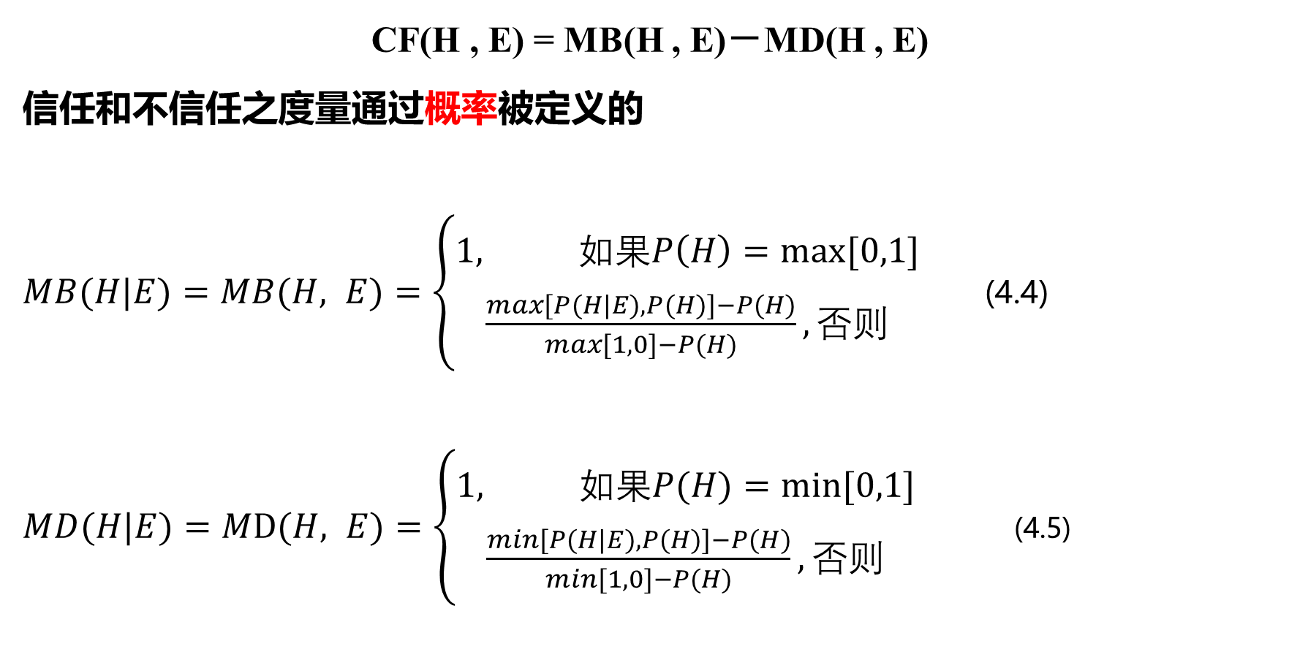
2. 信任和不信任的概念及度量
CF(H , E) = MB(H , E)－MD(H , E)
信任和不信任之度量通过概率被定义的
$MB(H|E)=MB(H, E)=\left\{\begin{matrix}1, 如果P\left(H\right)=max[0,1] \\ \begin{matrix} \\ \frac{\max{[}P(H|E), P(H)]−P(H)}{\max{[}1, 0]−P(H)}, 否则\end{matrix}\end{matrix}\right.$ (4.4)
$MD(H|E)=MD(H, E)=\left\{\begin{matrix}1, 如果P(H)=min[0,1] \\ \begin{matrix} \\ \frac{\min{[}P(H|E), P(H)]−P(H)}{\min{[}1, 0]−P(H)}, 否则\end{matrix}\end{matrix}\right.$ (4.5)
把1和0分别写成max [1, 0] 和min [1, 0] 是为了两个公式之间具有对称性。要想把MB之公式变成MD之公式，只须将MB之公式中的max换成min.

Slide 14
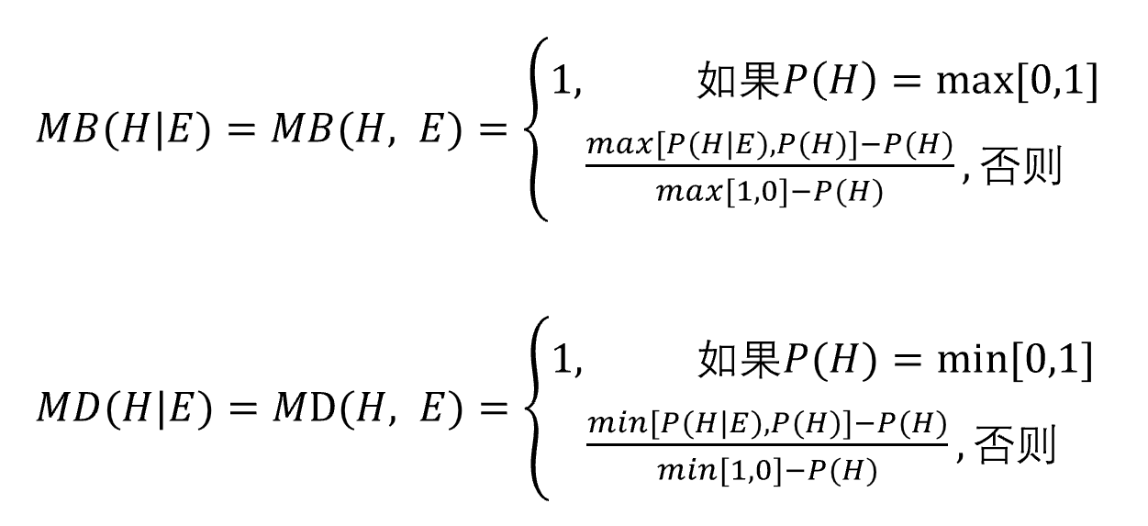
2. 信任和不信任的概念及度量
结 论 | MB , MD , CF的取值
假说肯定为真，即P(H|E) = 1 | MB = 1 , MD = 0 , CF = 1
假说肯定为假，即P(¬H|E) = 1 | MB = 0 , MD = 1 , CF = -1
缺乏证据，P(H|E) = P(H) | MB = 0, MD = 0 , CF = 0

Slide 15
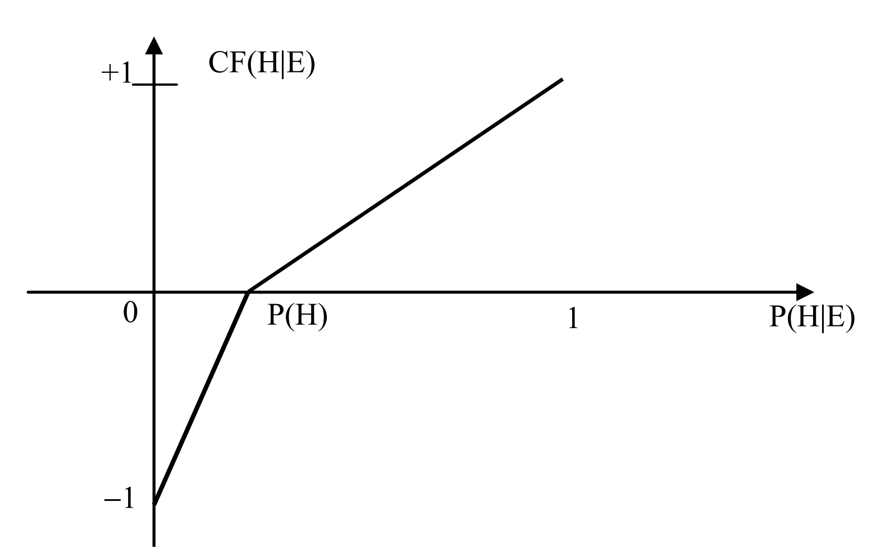
2. 信任和不信任的概念及度量

Slide 16
2. 信任和不信任的概念及度量
MB与MD之间的关系
MB与MD满足互斥律，即：
当 MB[H, E] > 0 时，必有MD[H, E] = 0 ；
当 MD[H, E] > 0 时，必有MB[H, E] = 0 ；
含义：同一个证据E不可能同时既增长了对假设H的信任，又增长了对假设H的不信任。
如何证明？

Slide 17

2. 信任和不信任的概念及度量
注意，由MB和MD之定义，有 $MB≥0, MD≥0$. 由互斥律可导出CF与MB和MD之间的关系：
$$MB[H , E]=\left\{\begin{matrix}CF(H,E) 若CF(H,E)≥0 \\ 0 若CF(H,E)<0\end{matrix}\right.$$
$MD[H , E]=\left\{\begin{matrix}0 若CF(H,E)≥0 \\ −CF(H , E) 若CF(H,E)<0 \end{matrix}\right.$
CF(H , E) = MB(H , E)－MD(H , E)

Slide 18
2. 信任和不信任的概念及度量
CF值的意义：确定性因子CF指出了对基于某（或某些）证据的一个假说的纯的信任。
CF取正值意味着证据支持假说，因为MB > MD .
CF等于1意味着证据肯定地证明了假说。
CF等于零意的情况是：由CF = MB－MD = 0, 推知MB = MD = 0，就是说没有任何证据存在。
//* 由CF = MB－MD = 0 能否推出：MB = MD > 0 ？*//
CF取负值意味着证据赞同否定假说，因为MB < MD . 对此的另一种解释是：不信任一个假说的理由多于信任它的理由。
例如，CF = - 0.7意味着不信任比信任大 0.7 （MB=0,MD=0.7） .
CF = 0.7(MB=0.7,MD=0) 意味着信任比不信任大 0.7 .

Slide 19
2. 信任和不信任的概念及度量
确定性因子与概率论的比较
确定性因子（Certainty Factor）允许专家在没有提交关于一个假说的不信任（一个数值）的时候，去表达一个信任值，正如
CF(H, E) ＋ CF(¬H, E) = 0
这意味着：当证据E用程度CF(H|E) 确认了一个假说H时，关于假说¬H的确认程度却不是1−CF(H|E) 。概率论所期待的是
CF( H, E)＋CF(¬H, E) = 1。
证据以量Q支持一个假说H的同时，又以相同的量Q减少了对假说 ¬H的支持（或者说，以相同的Q量增加了对假说 ¬H的反驳），以致于CF( H , E) 与CF( ¬H , E) 之和为零。

Slide 20
2. 信任和不信任的概念及度量
确定性因子与概率论的比较
例：以当某学生的最后一门课程的成绩为‘A’时，他能否获得学位为例。H表示能获得学位，E表示最后一门课程的成绩为‘A’
CF(H, E) = 0.70 MB(H , E) = 0.7；MD(H , E) = 0 ：如果他的最后一门课程的成绩为‘A’，他有70 % 的把握获得学位；
CF(¬H , E) = − 0.70 MB(¬H , E) = 0；MD(¬H , E) = 0.7： 如果他的最后一门课程的成绩为‘A’，他有 −70 %的把握得不到学位。
-1 ≤ CF(H , E) ≤ +1
Notes:
-1 ≤ CF(H , E) ≤ +1

Slide 21
3.不确定性因子的计算
不确定性因子的值也称为不确定性值。
研究三个问题：
（1） 证据的不确定性值如何表示？
（2） 规则的不确定性值如何表示？
（3） 不确定性如何传播？

Slide 22
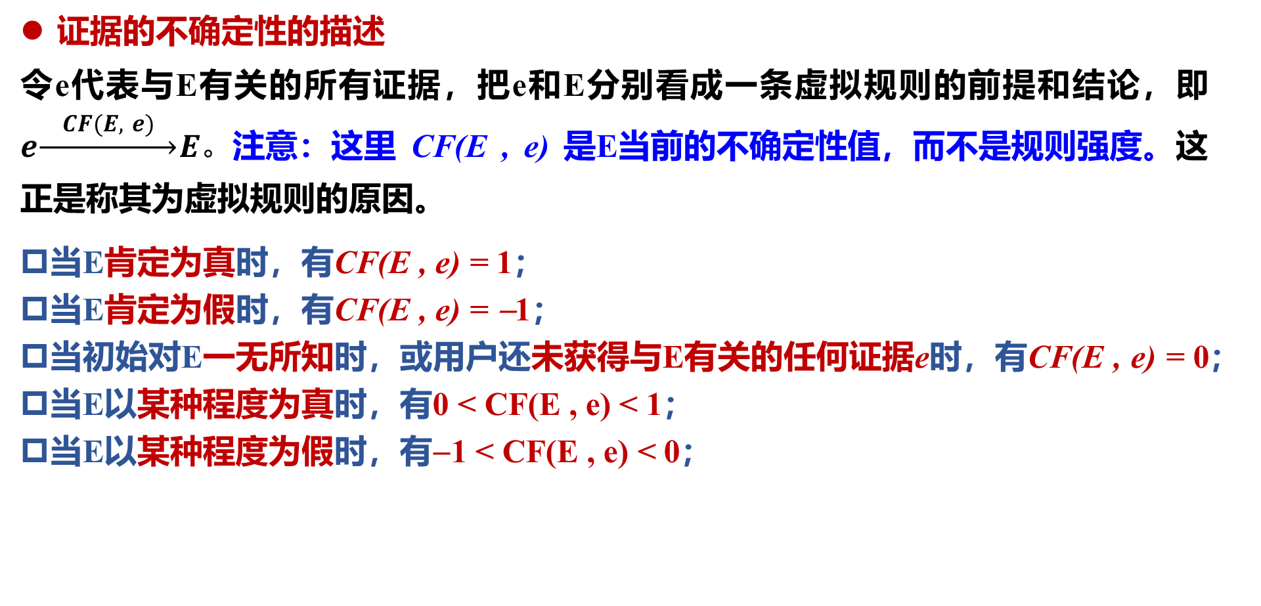
3.确定性因子的计算
证据的不确定性的描述
令e代表与E有关的所有证据，把e和E分别看成一条虚拟规则的前提和结论，即$e\underset{→}{ CF(E, e) }E。$注意：这里 CF(E , e) 是E当前的不确定性值，而不是规则强度。这正是称其为虚拟规则的原因。
当E肯定为真时，有CF(E , e) = 1；
当E肯定为假时，有CF(E , e) = −1；
当初始对E一无所知时，或用户还未获得与E有关的任何证据e时，有CF(E , e) = 0；
当E以某种程度为真时，有0 < CF(E , e) < 1；
当E以某种程度为假时，有−1 < CF(E , e) < 0；

Slide 23

3.确定性因子的计算
更新命题（或证据）的不确定性值的算法
规则前件中诸证据的组合方法。e 表示与前件中的证据相关的所有证据，$CF(E_{i}, e)和CF(E_{j}, e)$分别表示$E_{i}和E_{j}$的当前不确定性值
规则前件 | 规则前件的不确定性值
E₂ AND E₁ | min{CF(E₁ , e) , CF(E₂ , e)}
E₂ OR E₁ | max{CF(E₁ , e) , CF(E₂ , e)}
NOT E | －CF(E , e)
例 给出一个规则之前件E，e是与E相关的所有证据，前件E中诸E_{i} 的当前不确定性值为：
CF(E₁, e)=0.9，CF(E₂, e)=0.8，CF(E₃, e)=0.3，CF(E₄, e)=−0.5，CF(E₅, e)=−0.4
E = (E₁ AND E₂ AND E₃) OR (E₄ AND NOT E₅) 计算E的不确定性值
E = max{min{CF(E₁, e), CF(E₂, e), CF(E₃, e)}, min{CF(E₄, e), -CF(E₅, e)}}
= max{min{0.9 , 0.8 , 0.3}, min{-0.5, -(-0.4)}}
= max{0.3 , -0.5}= 0.3
Notes:
模糊逻辑

Slide 24

3.确定性因子的计算
一条规则中的不确定性值的传播
MYCIN中的规则 : IF E THEN H CF(H, E) ，其中E，H，CF(H , E) 分别是规则的前件，规则之后件（或曰结论），规则强度。
规则强度表示：当E为真（或者说，规则前件为真）时，H为真的程度。
规则也可表成： $E\underset{→}{ CF(H, E) }H$
计算方法$：CF(H,e)=CF(E,e)×CF(H,E)$
例 有规则R1 ：IF E₁ AND E₂ AND E₃ THEN H CF(H, E₁ AND E₂ AND E₃)
e表示与E₁， E₂， E₃有关的所有证据，E = E₁ AND E₂ AND E₃ = E₁ ∩ E₂ ∩ E₃ ，
已知 CF(H, E) = 0.7，CF(E₁, e) = 0.5，CF(E₂, e) = 0.6，CF(E₃, e) = 0.3
规则R1前件的不确定性： CF(E , e) = CF(E₁ ∩ E₂ ∩ E₃ , e) = min{CF(E₁ , e) , CF(E₂ , e) , CF(E₃ , e)} = min{0.5 , 0.6 , 0.3} = 0.3 > 0.2 可见规则R1满足触发条件，这里的0.2表示规则触发阈值。
规则R1后件（或结论）的不确定性：CF(H, e) = CF(E, e)×CF(H, E) = 0.3×0.7 = 0.21

Slide 25
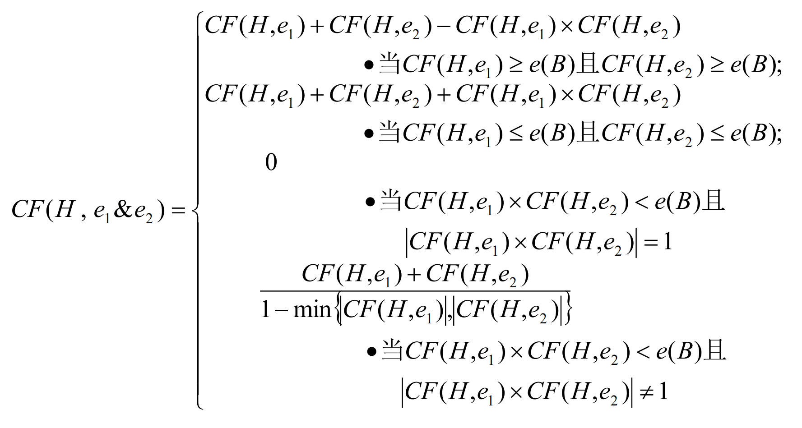
3.确定性因子的计算
两条后件相同之规则的结论的不确定性值的综合
E₁ → H CF(H, e₁)
E₂→ H CF(H, e₂)
如果另有一条满足触发条件的规则R2，其后件也是H，并且e* 表示与规则R2之前件中的证据相关的所有证据，CF(H, e*) = 0.5，那么可用左部公式计算CF(H, e) = 0.21和CF(H, e*) = 0.5的综合结果：
CF(H, e & e*) = CF(H, e) +CF(H, e*)－CF(H, e)×CF(H, e*) = 0.71－0.105 = 0.605
（4.6）
具有可交换性，即CF(H, e₁ & e₂) = CF(H , e₂ & e₁)，在被综合（或组合）的结论相同的一组规则中，两两综合次序与综合结果无关。

Slide 26
4.MYCIN的不确定性值计算的封闭性
计算封闭性：计算前与计算后取值范围一致。
CF∈ [-1 , +1]，显然只须对公式 (4.6) 证明封闭性。
证明：假设有两条规则IF E₁ THEN H CF(H, E₁) 和IF E₂ THEN H CF(H, E₂) ，e₁和e₂分别表示与E₁和E₂相关的所有证据。
a. CF(H, e₁) ≥ 0且CF(H, e₂)≥0
CF(H , e₁ & e₂) = CF(H, e₁)＋CF(H, e₂)－CF(H , e₁)×CF(H , e₂)
= CF(H , e₁)×(1－CF(H , e₂))＋CF(H , e₂)
≤ 1－CF(H , e₂)＋CF(H , e₂) = 1
因为CF(H, e₁)×CF(H , e₂) ≤ CF(H , e₂) ，
所以CF(H, e₁)＋CF(H, e₂)－CF(H, e₁)×CF(H, e₂) ≥ CF(H, e₁)＋CF(H, e₂)－CF(H , e₂)≥ 0
有 0 ≤ CF(H, e₁ & e₂) ≤ 1

Slide 27
4.MYCIN的不确定性值计算的封闭性
计算封闭性：计算前与计算后取值范围一致。
CF∈ [-1 , +1]，显然只须对公式 (4.6) 证明封闭性。
证明：假设有两条规则IF E₁ THEN H CF(H, E₁) 和IF E₂ THEN H CF(H, E₂) ，e₁和e₂分别表示与E₁和E₂相关的所有证据。
b. CF(H, e₁) ≤ 0且CF(H , e₂) ≤ 0
CF(H, e₁ & e₂) = CF(H, e₁)＋CF(H, e₂)＋CF(H , e₁)×CF(H , e₂)
= －(|CF(H , e₁)|＋|CF(H , e₂)|－|CF(H , e₁)|×|CF(H , e₂)|)
故由a. 可知 -1 ≤ CF(H, e₁ & e₂) ≤ 0

Slide 28
4.MYCIN的不确定性值计算的封闭性
计算封闭性：计算前与计算后取值范围一致。
CF∈ [-1 , +1]，显然只须对公式 (4.6) 证明封闭性。
证明：假设有两条规则IF E₁ THEN H CF(H, E₁) 和IF E₂ THEN H CF(H, E₂) ，e₁和e₂分别表示与E₁和E₂相关的所有证据。
c. CF(H, e₁)×CF(H, e₂) = -1
由公式 (4.5) ，可知CF(H, e₁ & e₂) = 0

Slide 29
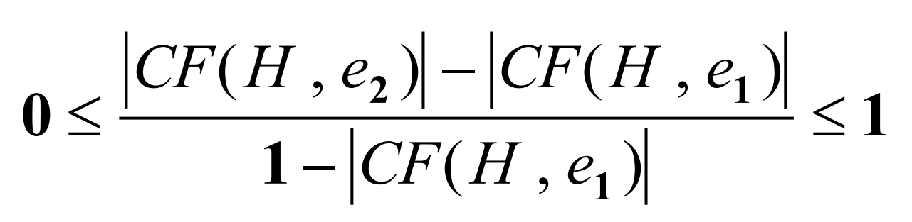
4.MYCIN的不确定性值计算的封闭性
计算封闭性：计算前与计算后取值范围一致。
CF∈ [-1 , +1]，显然只须对公式 (4.6) 证明封闭性。
证明：假设有两条规则IF E₁ THEN H CF(H, E₁) 和IF E₂ THEN H CF(H, E₂) ，e₁和e₂分别表示与E₁和E₂相关的所有证据。
d. CF(H , e₁)×CF(H , e₂) < 0 并且 |CF(H , e₁)×CF(H , e₂)| ≠ 1
不妨令CF(H, e₁) < 0 , CF(H , e₂) > 0
d1. 假定 |CF(H, e₁)| ≤ |CF(H, e₂)|,显然有

Slide 30
4.MYCIN的不确定性值计算的封闭性
计算封闭性：计算前与计算后取值范围一致。
CF∈ [-1 , +1]，显然只须对公式 (4.6) 证明封闭性。
证明：假设有两条规则IF E₁ THEN H CF(H, E₁) 和IF E₂ THEN H CF(H, E₂) ，e₁和e₂分别表示与E₁和E₂相关的所有证据。
d. CF(H, e₁)×CF(H, e₂) < 0 并且 |CF(H, e₁)×CF(H, e₂)| ≠ 1
不妨令CF(H, e₁) < 0 , CF(H, e₂) > 0
d2. 假定 |CF(H, e₁)| ≥ |CF(H, e₂)|,显然有
当|CF(H, e₁)| = |CF(H, e₂)| 时，X = 0；当|CF(H, e₁)| = 1时，X = -1；
故有 -1 ≤ X ≤ 0 .

Slide 31
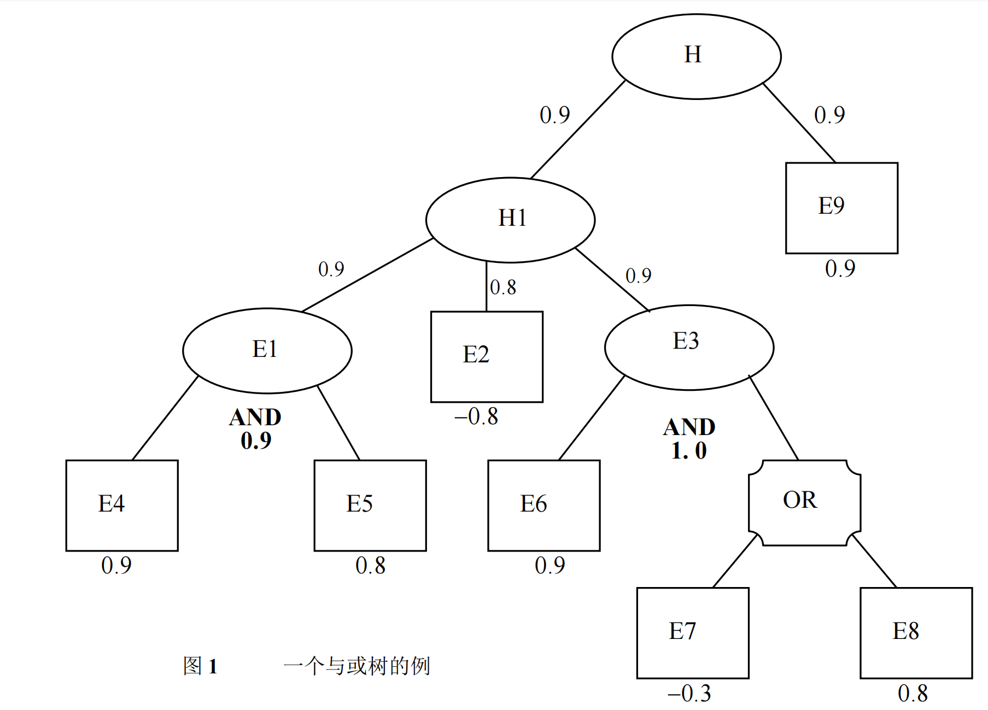
4.MYCIN的不确定性值计算的封闭性
例子：
RULE1： IF E1 THEN H1 （0.9）
RULE2： IF E2 THEN H1 （0.8）
RULE3： IF E3 THEN H1 （0.9）
RULE4： IF E4 AND E5 THEN E1 （0.9）
RULE5： IF E6 AND（E7 OR E8）THEN E3 （1.0）
RULE6： IF E9 THEN H （0.9）
RULE7： IF H1 THEN H （0.9）
计算H的不确定性

Slide 32

4.MYCIN的不确定性值计算的封闭性
输入数据：
${E_{2}}^{′}$表示与$E_{2}$相关的所有证据, ${E_{1}}^{′}$表示与$E_{4}$和$E_{5}$相关的所有证据
${E_{3}}^{′}$表示与$E_{6}$、 $E_{7}$和$E_{8}$相关的所有证据, ${E_{4}}^{′}$表示与$E_{9}$相关的所有证据
$CF(E_{2} , {E_{2}}^{′})=−0.8$ $CF\left(E_{9} , {E_{4}}^{′}\right)=0.9$
$$CF\left(E_{4} , {E_{1}}^{′}\right)=0.9 CF\left(E_{5} , {E_{1}}^{′}\right)=0.8$$
$CF(E_{6} , {E_{3}}^{′})=0.9$ $CF(E_{7} , {E_{3}}^{′})=−0.3$ $CF(E_{8} , {E_{3}}^{′})=0.8$
按正确顺序手工计算的结果
$CF(H1 , {E_{1}}^{′})=0.648$ $CF(H1 , {E_{2}}^{′})=−0.64$
$$CF(H1 , {E_{3}}^{′})=0.72$$
$$CF(H1, {E_{1}}^{′}\&{E_{2}}^{′}\&{E_{3}}^{′})=0.726222222$$
$$CF(H , {E_{1}}^{′}\&{E_{2}}^{′}\&{E_{3}}^{′})=0.72622222×0.9= 0.6535999998$$
$$CF(H , {E_{4}}^{′})=0.81$$
$CF(H , {E_{1}}^{′}\&{E_{2}}^{′}\&{E_{3}}^{′}\&{E_{4}}^{′})≈0.93$

Slide 33
5.确定性因子的困难
虽然MYCIN在疾病诊断方面取得了很大的成功，但是在确定性因子的理论方面却存在着一些困难。
它的主要优点是
不确定性的计算简单
信任和不信任清晰地被分开
能表达无知
CF也很直观、容易被理解。

Slide 34

5.确定性因子的困难
确定性因子存在的主要困难：
有时确定性因子方法得到的CF值和条件概率值相反。
例，如果 P(H₁) = 0.8 P(H₂) = 0.2 P(H₁| E) = 0.9 P(H₂| E) = 0.8
那么，我们有CF(H₁, E) = 0.5 和 CF(H₂, E) = 0.75 .
具有较高条件概率的假说却有较低的CF值，这是明显是一个矛盾。
规则强度的概率独立问题。在MYCIN中，未要求（从而不能保证）任一个推理链中的任意两条规则的确定性因子（规则强度）间是概率独立的。
某一个推理链中的任意两条规则是：$e\underset{→}{ CF(I, e) }I$ $I\underset{→}{ CF(H, I) }H$,
转化为一条规则时有： $e\underset{→}{ CF(H|e)=CF\left(I, e\right)×CF(H|I) }H$
在MYCIN中就认为有下式成立：P(H|e) = P(H|I)×P(I|e) ,但一般情况下 P(H|e) ≠ P(H|I )×P(I|e )

Slide 35
5.确定性因子的困难
在上述问题存在的情况下，MYCIN还能取得如此的成功，主要是因为比较短的推理链和比较简单的假设（或假说）缘故。
值得庆幸的是，在实际应用中相当数量的问题是能满足“比较短的推理链和比较简单的假设”的要求的。
亚当斯（Adams，1985年）具体说明了确定性因子理论实际上是标准概率论的近似。
实际应用问题常常具有较短的推理链，决不是说实际问题的解决只需一步推理，一般说来，不是很复杂的问题推理链大约不超过5步（推理树大约在5层）。

Slide 36
作业：编程实现
RULE1： IF E1 THEN H1 （0.9）
RULE2： IF E2 THEN H1 （0.8）
RULE3： IF E3 THEN H1 （0.9）
RULE4： IF E4 AND E5 THEN E1 （0.9）
RULE5： IF E6 AND（E7 OR E8）THEN E3 （1.0）
RULE6： IF E9 THEN H （0.9）
RULE7： IF H1 THEN H （0.9）
计算H的不确定性

